Slide 1

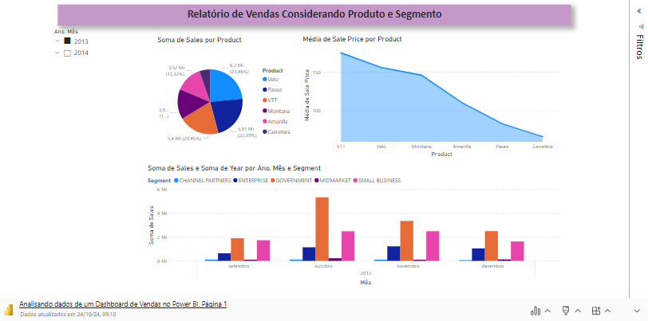
Microsoft Power BI

Slide 2
1. Relatório de Vendas Considerando Produto e Segmento: O que foi feito:
Microsoft Power BI
O que foi feito : Este relatório analisa as vendas totais divididas por produto e segmento de mercado.
Mostra o desempenho de vendas de diferentes produtos (como Velo, Paseo, Montana, entre outros) e compara o total de vendas em milhões de unidades monetárias.
Além disso, inclui uma análise da média de preços de venda por produto, facilitando a visualização de quais produtos têm maior ou menor valor agregado.
Também faz uma análise das vendas ao longo dos meses dos anos 2013 e 2014, categorizando por segmentos como Enterprise, Government, Small Business, e outros.

Slide 3

Reiniciar o suplemento
Microsoft Power BI
Depois de instalar o suplemento, você pode iniciá-lo escolhendo o botão suplemento na guia Inserir
Na guia Inserir
Inserir
Meus Suplementos
Precisa de mais ajuda?
Retorne ao navegador da Internet ou copie este link no seu navegador:
https://pages.store.office.com/addinsinstallpage.aspx?rs=pt-BR&assetid=WA200003233&isWac=True&ui=pt-BR&ad=BR

